Slide 1
CEFA DEPTO. DE LENGUAJE CREANDO UN CÓMIC CUARTOS MEDIOS 2020
F

Slide 2
OBJETIVO: ADAPTAR LECTURA DE LA NOVELA : “ARDIENTE PACIENCIA” A UN CÓMIC O HISTORIETA
PROFESORAS: JESSICA LIZANA Y ADELA BRUNA
CORREOS: jessicalizanasalas@Gmail.com / lenguajefaragon@Gmail.com
FECHA DE ENTREGA: SEMANA DEL 25 AL 30 DE MAYO
EVALUACIÓN PARCIAL ( DIRECTA AL LIBRO)

Slide 3
INSTRUCCIONES GENERALES:
1- LEER LA NOVELA DE ANTONIO SKARMETA “ARDIENTE PACIENCIA“.
2- ESCRIBIR UN RESUMEN DE LA OBRA DETALLANDO PERSONAJES Y AMBIENTES.
3-CONSIDERAR EN EL RESUMEN, AL MENOS 10 ACONTECIMIENTOS RELEVANTES O IMPORTANTES PARA EL DESARROLLO Y EL FINAL DE LA HISTORIA.
4-EN HOJA DE BLOCK MEDIANO DISEÑAR DE 10 A 15 RECUADROS O VIÑETAS PARA ADAPTAR LA NOVELA A UN CÓMIC O HISTORIETA.
5- LOS RECUADROS DEBEN CONTENER IMÁGENES DE PERSONAJES, PAISAJES Y GLOBOS DE DIÁLOGO, ES DECIR, NO PUEDEN SER MUY PEQUEÑOS LOS RECUADROS, PERO TAMPOCO MUY GRANDES.
6-EL CÓMIC DEBE MOSTRAR LA HISTORIA DE PRINCIPIO A FIN Y PRESENTAR EL NUDO DE LA ACCIÓN NARRATIVA (MOMENTO MÁS IMPORTANTE)
7-LAS VIÑETAS O CUADROS DEBEN SER COLOREADAS COMPLETAMENTE ,FIGURAS Y FONDOS.
8-LA LETRA DEBE SER LEGIBLE O CLARA Y SE DESCONTARÁN DÉCIMAS POR CADA FALTA ORTOGRÁFICA.
9-OPCIONAL: SI EL O LA ESTUDIANTE PREFIERE, PUEDE RECORTAR Y PEGAR IMÁGENES DE REVISTAS COMO FOTONOVELA EN LA HOJA DE BLOCK Y A LAS IMÁGENES DIBUJAR LOS GLOBOS CON LOS DIÁLOGOS DE LOS PERSONAJES. OTRA OPCIÓN ES CREAR EL CÓMIC DIGITALMENTE EN UN POWER POINT.

Slide 4
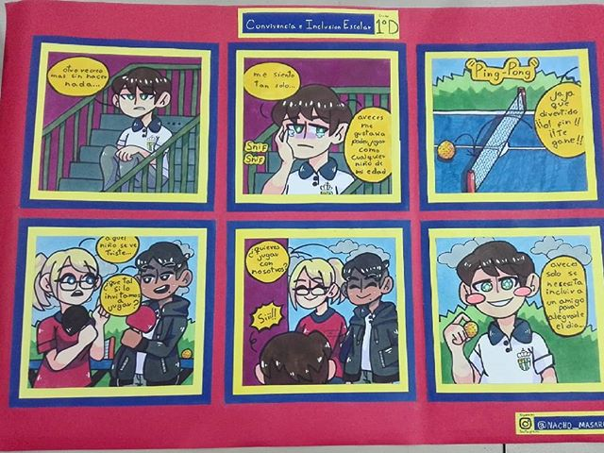
OBSERVA EL SIGUIENTE EJEMPLO PARA GUIARTE EN EL DISEÑO DE TU HISTORIETA

Slide 5
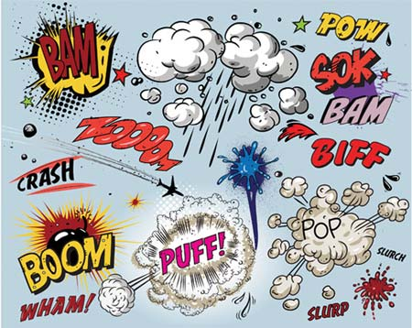
ONOMATOPEYAS: sonidos, ruidos
Esta foto de Autor desconocido está bajo licencia CC BY-SA
Esta foto de Autor desconocido está bajo licencia CC BY-SA-NC

Slide 6
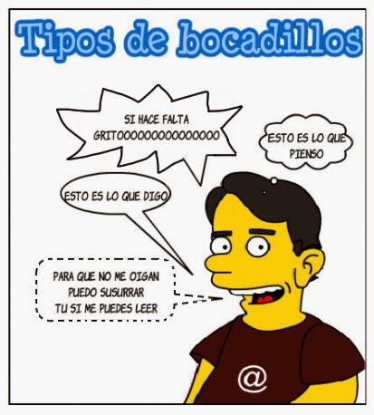
TIPOS DE GLOBOS:

Slide 7
Cartuchos: espacio o voz del narrador
Esta foto de Autor desconocido está bajo licencia CC BY
Esta foto de Autor desconocido está bajo licencia CC BY

Slide 8
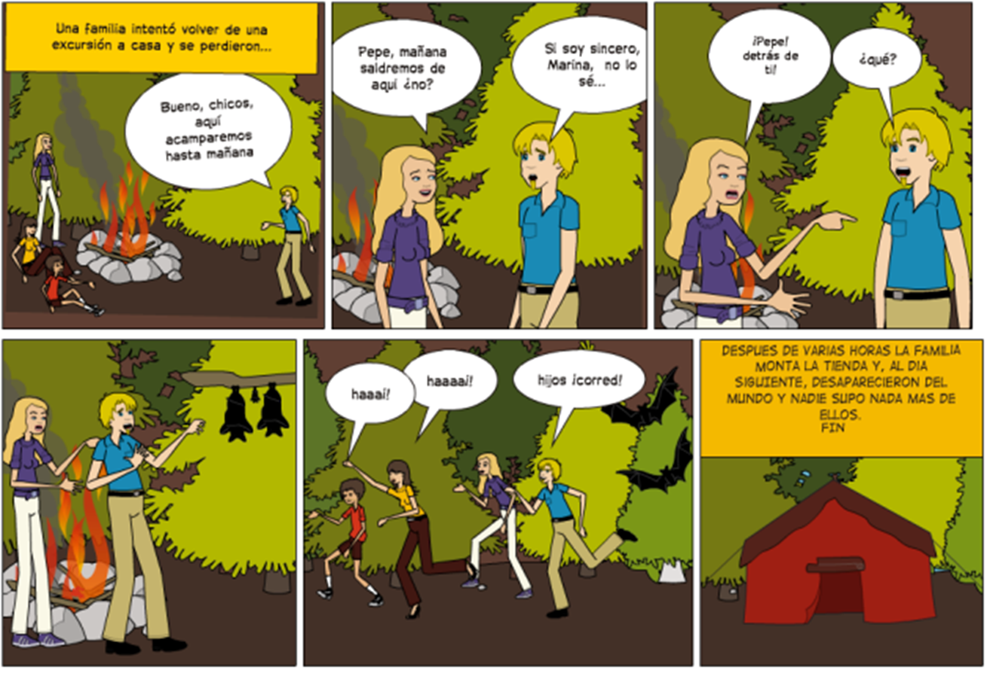
CARTUCHOS O
INTERVENCIÓN DEL NARRADOR

Slide 9
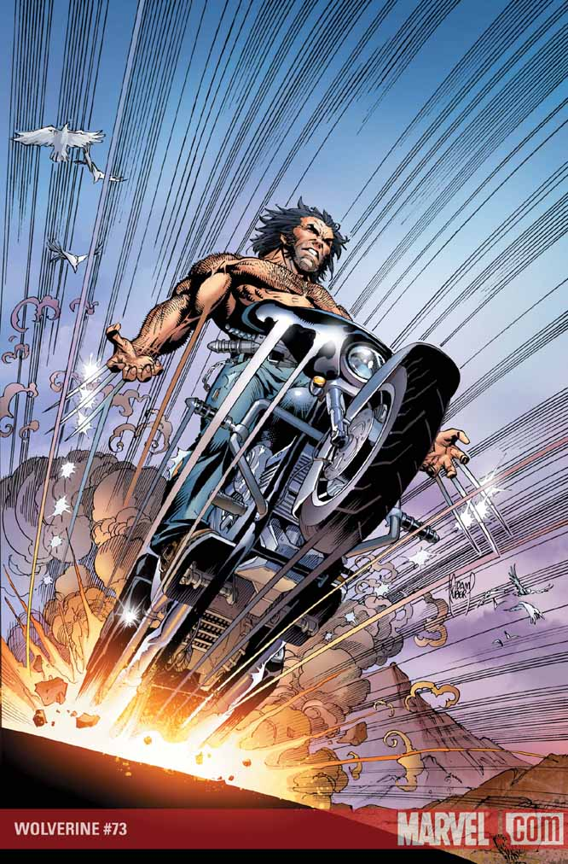
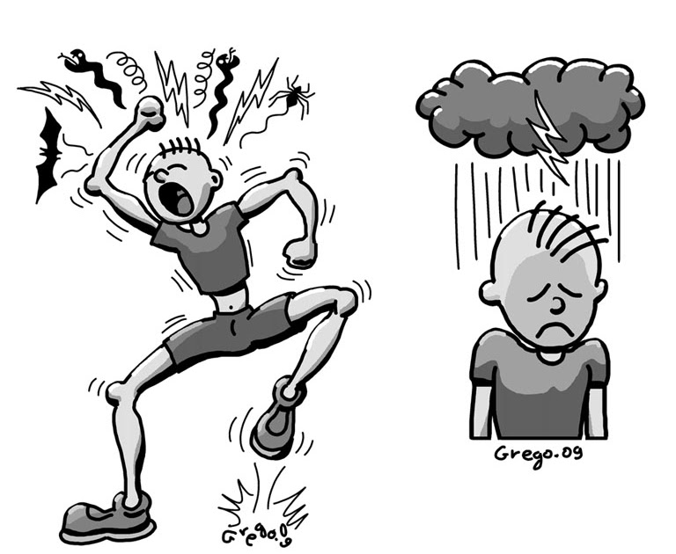
Lenguaje Cinético o kinésico para indicar movimiento
Esta foto de Autor desconocido está bajo licencia CC BY-NC-ND

Slide 10
PAUTA DE EVALUACIÓN
EL CÓMIC O HISTORIETA PRESENTA:
1- TÍTULO DE LA NOVELA Y AUTOR, NOMBRE DEL ALUMNO, CURSO Y FECHA DE ENTREGA (5PTOS.)
2-ENTRE 10 Y 15 VIÑETAS PARA REPRESENTAR LA HISTORIA DE PRINCIPIO A FIN.(5PTOS.)
3-GLOBOS DE DIÁLOGOS DONDE SE COMUNICAN LAS ACCIONES MÁS IMPORTANTES, EN LA VOZ DE PERSONAJES SIGNIFICATIVOS PARA LA HISTORIA ( PROTAGONISTAS,ANTAGONISTAS, SECUNDARIOS,ETC.). (5PTOS.)
4-CADA VIÑETA O RECUADRO FUE COLOREADO Y DISEÑADO DE MANERA PROLIJA Y ORDENADA. (5PTOS.)
5-LOS DIÁLOGOS O CONVERSACIÓN DE LOS PERSONAJES SE LEEN Y ENTIENDEN PERFECTAMENTE SIGUIENO LA TRAMA DE LA NOVELA. (5PTOS.)
6-SE ENVÍA EL TRABAJO EN LA FECHA INDICADA Y AL CORREO DE LA PROFESORA DEL CURSO, MEDIANTE FOTOS. (5PTOS.)
PUNTAJE TOTAL PARA ACCEDER AL 7,0: 30 PUNTOS.
¡VAMOS QUE SE PUEDE, CUARTOS MEDIOS CEFA 2020!

